Slide 1
jQuery & jQuery Mobile
2018-1 컴퓨터소프트웨어설계및실험

Slide 2
jQuery란?
jQuery is a fast, small, and feature-rich JavaScript library.
jQuery를 이용하면 순수한 JavaScript로 코딩하는 것 보다 10배 이상 생산성을 높일 수 있다.
jQuery UI는 jQuery기반의 GUI 라이브러리이다. 이것을 이용해서 윈도우 애플리케이션과 같은 기능성의 UI를 만들 수 있다.
jQuery Mobile은 모바일 라이브러리로서 모바일용 웹 애플리케이션을 만드는데 도움을 준다.

Slide 3
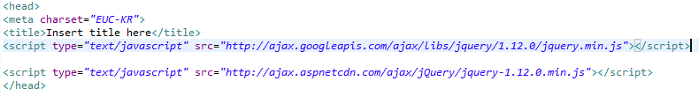

jQuery 라이브러리 추가
CDN(Content delivery network) 서비스를 이용
jQuery 라이브러리를 다운받아 직접 추가해주는 방법을 이용
  http://jquerymobile.com/download/

Slide 4
DOM
(Document Object Model)
Reference : http://www.json.org/

Slide 5
DOM 이란?
객체 지향 모델로써 구조화된 문서를 표현하는 방식이다.
플랫폼/언어 중립적으로 구조화된 문서를 표현하는 W3C의 공식 표준이다.
DOM은 문서의 기반이 되는 데이터 구조에 제한을 두지 않는다. 잘 구조화된 문서는 DOM을 사용하여 트리 구조를 얻어낼 수 있다.
DOM 객체는 텍스트와 이미지, 하이퍼링크, 폼 엘리먼트 등의 각 문서 엘리먼트를 나타낸다. JavaScript 코드에서는 동적인 HTML을 만들어 내기 위해 DOM 객체에 접근해서 조작할 수 있다.

Slide 6
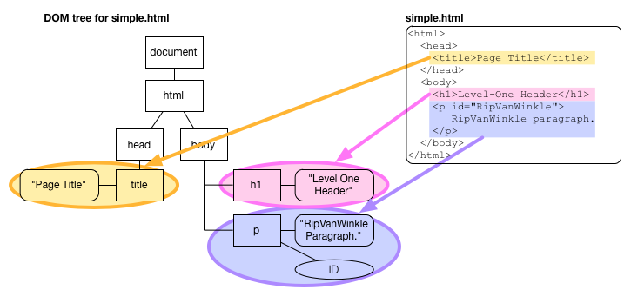
DOM과 HTML 페이지와의 관계
웹 페이지는 DOM 객체로 구성 되어 있다.
웹 브라우저는 HTML 웹 페이지를 읽은 후 파싱 단계를 거친다.
웹 페이지에 작성된 노드와 1:1로 매칭 되는 DOM객체로 변환한 후 화면에 출력한다.

Slide 7
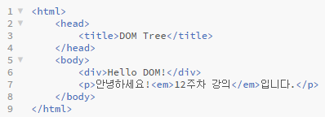
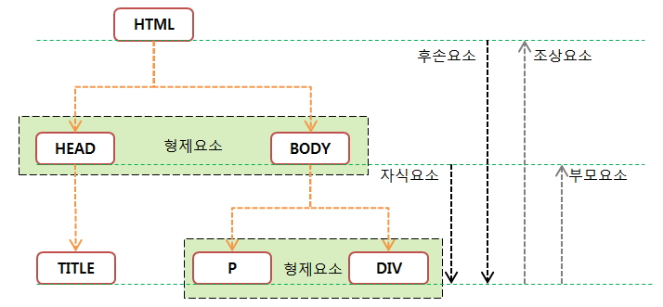
DOM과 HTML 페이지와의 관계

Slide 8
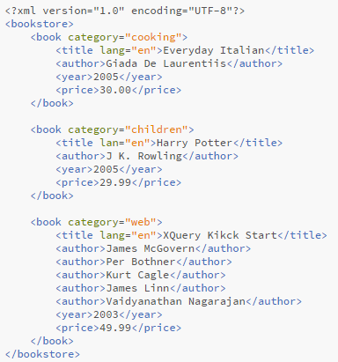
DOM과 XML
Root element:
<bookstore>
Parent
Child
Attribute:
“category”
Element:
<book>
Attribute:
“category”
Sibling
Element:
<title>
Element:
<author>
Element:
<year>
Element:
<price>
Text:
Harry Potter
Test:
J K. Rowling
Text:
2005
Text:
30.00

Slide 9
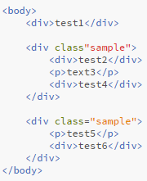
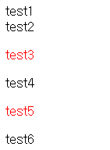
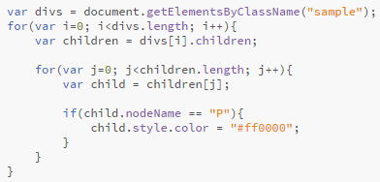

jQuery DOM
<div> 태그 중에 <p> 태그를 모두 찾아 글자 색을 빨간색으로 변경하세요.
JavaScript 방식과 jQuery 방식
JavaScript 방식
jQuery 방식

Slide 10
jQuery DOM
 | jQuery | 순수 JavaScript
id 선택자 | $(“#foo”) | document.getElementByID(“foo”); | Document.querySelector(“#foo”)
tag 선택자 | $(“foo”) | document.getElementByTagName(“foo”); | Document.querySelectorAll(“foo”)
Class 선택자 | $(“.foo”) | document.getElementbyClassName(“foo”); | Document.querySelectorAll(“.foo”)
속성 선택자 | $(“[name=foo]”) | document.getElementByName(“foo”); | Document.querySelectorAll(“[name=foo]”)
jQuery에서는 위 표의 내용처럼 jQuery DOM객체 생성 함수인 $(…);을 사용하여 선택자로 간단하게 DOM에 접근한다.
JavaScript에서는 브라우저의 여러 가지 내장 메소드(Method)를 통해 DOM에 접근한다.

Slide 11
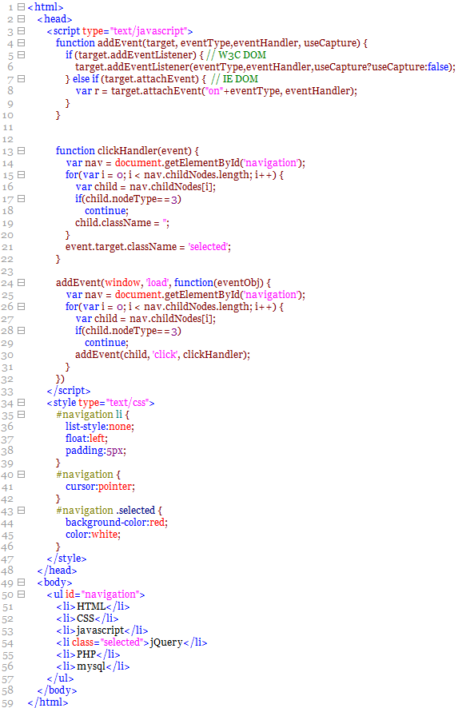
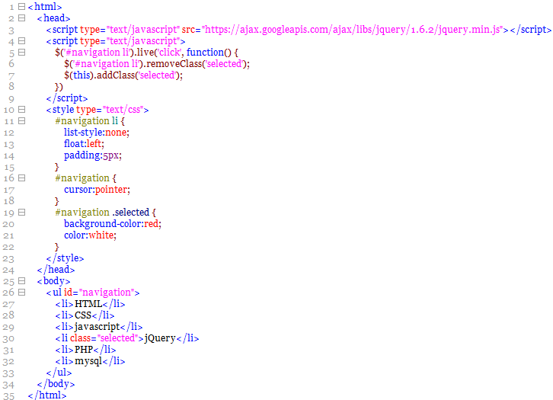
javascript vs. jQuery
jQuery code
Javascript code

Slide 12

jQuery Mobile 소개
jQuery Mobile is a touch-friendly UI Framework built on jQuery Core that works across all popular mobile, tablet and desktop platforms.
브라우저 호환성이 있는 HTML속 JavaScript 라이브러리이며 클라이언트 사이드 스크립트 언어를 단순화 할 수 있도록 설계 되었다.
Mobile Web Application을 쉽게 구현할 수 있도록 도와주는 기술
  Native app 수준의 Mobile Web app을 개발하기 위해 각종 UI 컨트롤과 Event 처리, 애니메이션 효과 및 자동 네비게이션, Ajax 통신 등 Mobile에 최적화된 기능을 포함한다.
“ Write less, Do More ”

Slide 13
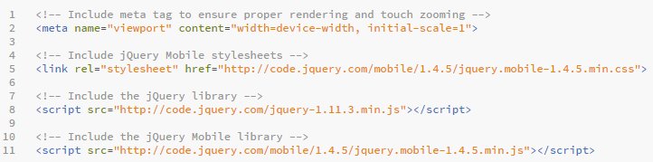
Link to jQuery Mobile From a CDN
Line 2 : Device에 따른 Viewport 설정
Line 5 : jQuery Mobile에서 사용하는 css
Line 8 : jQuery Mobile은 jQuery를 기반으로 함. jQuery Library
Line 11 : jQuery Mobile Library

Slide 14
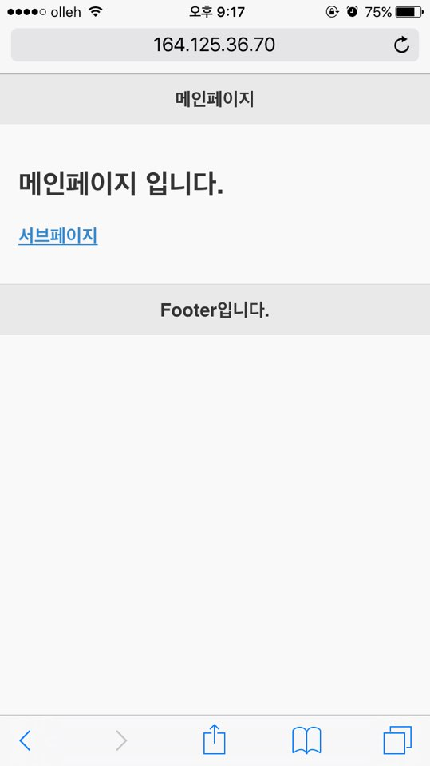
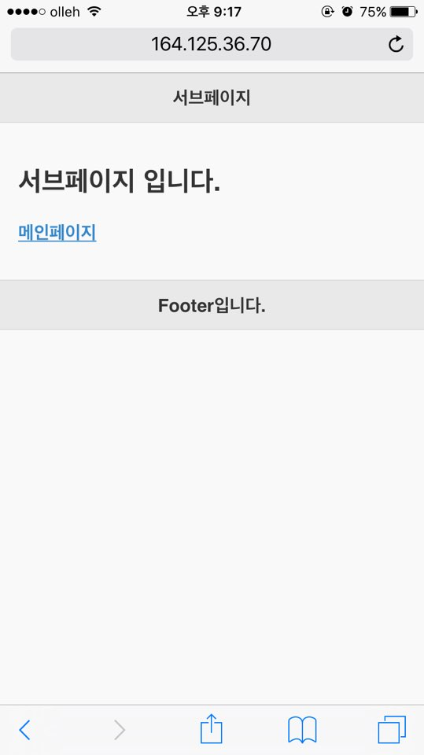
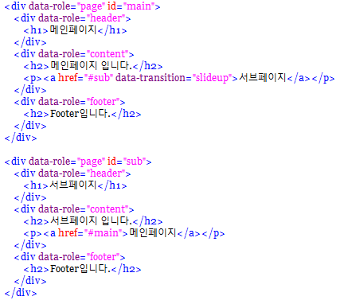
jQuery Mobile 예제

Slide 15
jQuery Mobile 예제(웹 서버 실행과정)
C:\Program Files\Apache Software Foundation\Tomcat 8.0\webapps\ROOT 경로 안에 해당 코드 파일을 추가
이클립스 Tomcat서버 Stop후 Configure Tomcat을 통해 웹 서버 Start
모바일 웹 브라우저 URI에 [http://해당 컴퓨터 ip 주소:8080/작성한 코드 파일명] 입력
  ex) http://164.125.36.41:8080/JqueryMobile.html 같이 입력
  *Tomcat포트에 대한 외부 방화벽 해제를 해야 다른 기기에서도 접속 가능

Slide 16
jQuery Mobile 예제 (w3schools.com)
http://www.w3schools.com/jquerymobile/default.asp
  jQ Mobile Tutorial
  jQ Mobile Lists
  jQ Mobile Forms
  jQ Mobile Themes
  jQ Mobile Events

